Slide 1

第4章 路由基础

Slide 2

案例分析
某中学准备建设校园网，学校现有校本部和分校两个教学点，校本部教学点设有行政部、教学部、学生部，分部教学点设有行政部、教学部、学生部，全部需要接入校园网。在校园网建设中，网络需要满足以下要求：
1）各个部门单独划分子网。
2）各部门之间可以互相通信，没有限制。
请思考案例实现方案？

Slide 3
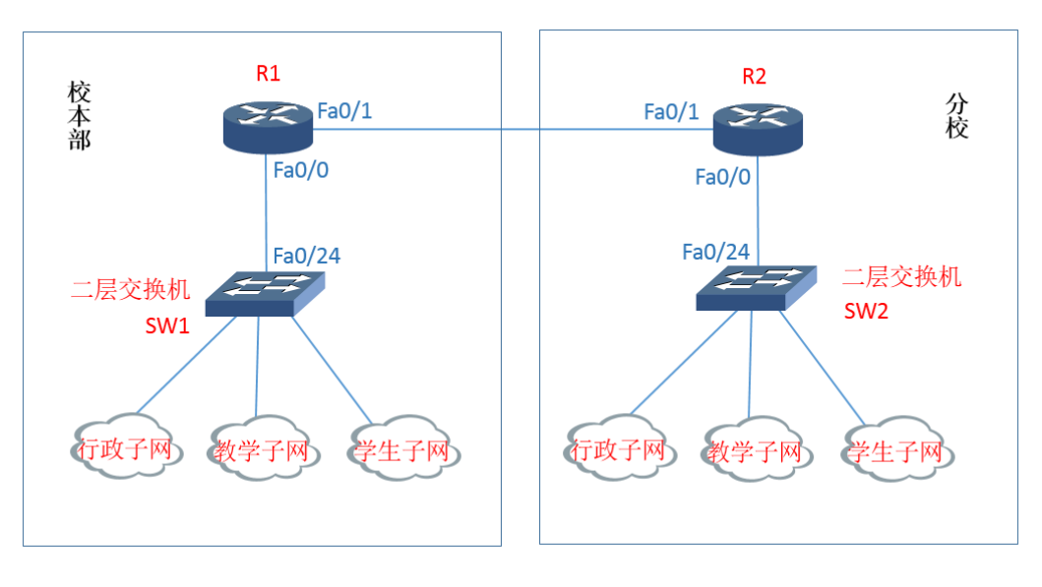
案例分析

Slide 4

















典型中小学园区网方案
网络中心
DCCON
视讯系统
服务器群 多媒体/视频
1000M光纤
LinkManager
1000M双绞线
服务器群
WEB/FTP/MAIL
100M双绞线
DCS-3950S
堆叠组
教工家属区
DCBI-3000
NetLog
DCRS-6804/ DCRS-6804-L
DCRS-5824GX
Cernet
DCR-3660
DCNIDS
Chinanet
DCFW-1800E
图 书 馆
实验楼
教学区/ 行政区
DCRS-5512GC
DCRS-5628S
DCRS-5526S
DCS-3950S
堆叠组
DCS-3950S
堆叠组
DCS-3950S
堆叠组
DCS-3950S
堆叠组
DCS-3526-C
DCS-3526-C
无线网络

Slide 5

案例分析
校本部3个部门，需建立3个子网，其中行政部有10台主机，教学部有25台主机，学生部有30台主机。现有一个C类地址：192.168.1.0。请为校本部进行IP地址规划。
分析：
一个C类地址有256个地址
行政部有10台主机
网络需求：
划分3个子网
教学部有25台主机
学生部有30台主机
请思考IP地址实现方案？

Slide 6
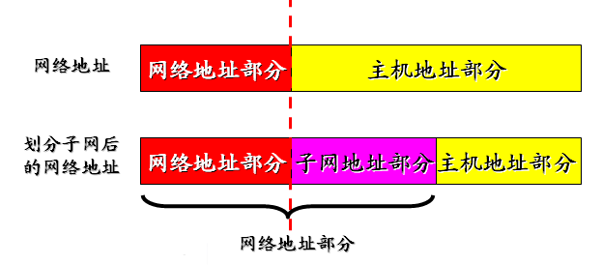
划分子网
子网划分是通过借用IP地址的若干位主机位来充当子网地址，从而将原网络划分为若干子网而实现的。

Slide 7
子网掩码技术
子网掩码常用点分十进制表示，直接32bit的二进制数字表示不常用。
例：255.255.255.192
子网掩码还可以用网络前缀法表示子网掩码，即“/<网络地址位数>”，就是子网掩码中1的个数。
例：138.96.0.0/16表示B类网络138.96.0.0的 子网掩码为255.255.0.0。

Slide 8
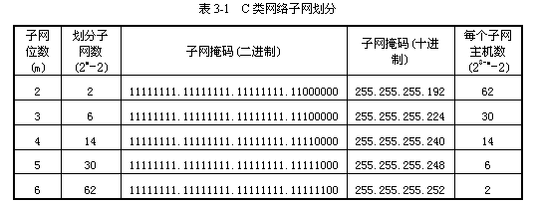
子网划分实例
随着“借位”的不同，子网划分的个数不同，每个子网容纳的主机数量也不同。

Slide 9

子网划分实例
子网划分的公式
  划分子网个数：2^{n} - 2 （ 2^{n} ） n是网络位向主机位所借的位数。
  每个子网的主机数：2^{m} - 2 m是借位后所剩的主机位数。
  划分后的子网掩码：在原有子网掩码的基础上借了几个主机位，就添加几个1。

Slide 10

案例分析
校本部3个部门，需建立3个子网，其中行政部有10台主机，教学部有25台主机，学生部有30台主机。现有一个C类地址：192.168.1.0。请为校本部进行IP地址规划。
分析：
一个C类地址有256个地址
行政部
学生部
方案：
32
32
32
32
32
32
32
32
子网掩码：255.255.255.224
教学部

Slide 11
案例分析
校本部3个部门办公人数扩张，其中行政部有10台主机，教学部有50台主机，学生部有100台主机。现有一个C类地址：192.168.1.0。请为校本部进行IP地址规划。
分析：
一个C类地址有256个地址
行政部有10台主机
网络需求：
划分3个子网
教学部有50台主机
学生部有100台主机
请思考IP地址实现方案？

Slide 12
VLSM（Variable Length Subnet Mask）
VLSM（Variable Length Subnet Mask） 提供了在一个主类（A类、B类、C类）网络内包含多个子网掩码的能力，可以对一个子网再进行子网划分
在一个进行了子网划分的网络中，不同部分可以使用不同的子网掩码

Slide 13
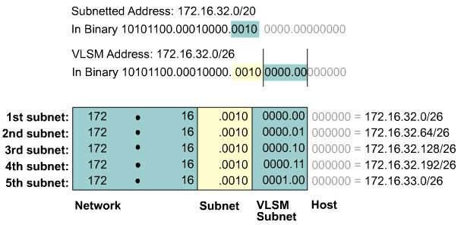
VLSM

Slide 14
案例分析
校本部3个部门，需建立3个子网，其中行政部有10台主机，教学部有50台主机，学生部有100台主机。现有一个C类地址：192.168.1.0。请为校本部进行IP地址规划。
分析：
一个C类地址有256个地址
学生部
新方案：
128
128
64
64
教学部
32
32
变长子网划分技术方案
16
16
32
行政部
留作他用
节省了IP

Slide 15
CIDR
在VLSM的基础上又进一步研究出了无分类域间路由选择CIDR（Classless Inter-Domain Routing），在RFC1517、1518、1519和1520中都有描述
CIDR使IP地址从三级编址又回到了二级编址，但这已是无分类的两级编址
CIDR可以用来做IP地址汇总（或称超网，Super netting）

Slide 16
CIDR
ISP
大学 X
206.0.64.0/18
因特网
206.0.68.0/22
计算机系
206.0.68.0/23
206.0.70.0/24
206.0.71.0/25
206.0.71.128/25
206.0.68.0/25
206.0.68.128/25
206.0.69.0/25
206.0.69.128/25
206.0.70.0/26
206.0.70.64/26
206.0.70.128/26
206.0.70.192/26
206.0.71.0/26
206.0.71.64/26
206.0.71.128/26
206.0.71.192/26
经管系
中文系
电子系
单位 地址块 二进制表示 地址数
ISP 206.0.64.0/18 11001110.00000000.01* 16384
大学 206.0.68.0/22 11001110.00000000.010001* 1024
计算机系 206.0.68.0/23 11001110.00000000.0100010* 512
电子系 206.0.70.0/24 11001110.00000000.01000110.* 256
经管系 206.0.71.0/25 11001110.00000000.01000111.0* 128
中文系 206.0.71.128/25 11001110.00000000.01000111.1* 128

Slide 17
路由协议概述
路由
路由表
管理距离
路由分类

Slide 18


路由的概念
跨越一个互联网络，从源主机到目标主机的转发数据包的过程
10
.
120
.
2
.
0
172
.
16
.
1
.
0
E
0
S
0
主机
B
主机
A

Slide 19


路由的概念
主机1.1要发送数据到4.2
1.1
1.0
4.0
4.1
Router1
Router2
2.1
2.2
4.3
Data
1.3
1.2
4.2
E0
S0
S0
E0
路由表
网段 | 接口
1.0 | E0
2.0 | S0
4.0 | S0
路由表
网段 | 接口
1.0 | S0
2.0 | S0
4.0 | E0

Slide 20
路由的概念
路由器接收到数据，查看数据包中的目标地址为4.2，查找路由表
1.1
1.0
4.0
4.1
Router1
Router2
2.1
2.2
4.3
Data
1.3
1.2
4.2
E0
S0
S0
E0
路由表
网段 | 接口
1.0 | E0
2.0 | S0
4.0 | S0
路由表
网段 | 接口
1.0 | S0
2.0 | S0
4.0 | E0

Slide 21
路由的概念
路由器1根据路由表转发数据到S0口
1.1
1.0
4.0
4.1
Router1
Router2
2.1
2.2
4.3
1.3
1.2
4.2
E0
S0
S0
E0
Data
路由表
网段 | 接口
1.0 | E0
2.0 | S0
4.0 | S0
路由表
网段 | 接口
1.0 | S0
2.0 | S0
4.0 | E0

Slide 22
路由的概念
路由器2接收到数据包，查看数据包的目标地址，并查找路由表
1.1
1.0
4.0
4.1
Router1
Router2
2.1
2.2
4.3
1.3
1.2
4.2
E0
S0
S0
E0
Data
路由表
网段 | 接口
1.0 | E0
2.0 | S0
4.0 | S0
路由表
网段 | 接口
1.0 | S0
2.0 | S0
4.0 | E0

Slide 23
路由的概念
1.1
1.0
路由器2根据路由表转发数据到E0口
4.0
4.1
Router1
Router2
2.1
2.2
4.3
1.3
1.2
4.2
E0
S0
S0
Data
E0
路由表
网段 | 接口
1.0 | S0
2.0 | S0
4.0 | E0
路由表
网段 | 接口
1.0 | E0
2.0 | S0
4.0 | S0
主机4.2接收到数据包

Slide 24
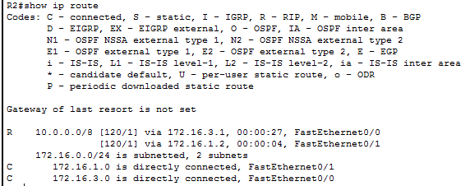
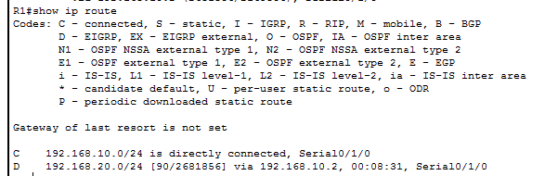
路由表
路由表：在路由器中维护的路由条目，路由器根据路由表做路径选择。
表中每条路由记录都指出数据包到某个子网或主机应该通过路由器的哪个物理接口发送。

Slide 25
管理距离（Administrative Distances）
AD 主要用于不同路由协议之间的可信度
可信度范围是：0～255，它表示一条路由选择信息源的可信性值，该值越小可信度越高
若可信度值为255，表示最不可信。则该路径将不会被使用。

Slide 26
管理距离（Administrative Distances）
思科一些常用路由协议默认的AD值
路由协议 | 管理距离（AD）
直连路由 | 0
静态路由 | 1
外部BGP（EBGP） | 20
内部EIGRP | 90
IS-IS | 115
OSPF | 110
RIP | 120
外部EIGRP | 170
内部BGP(IBGP) | 200

Slide 27
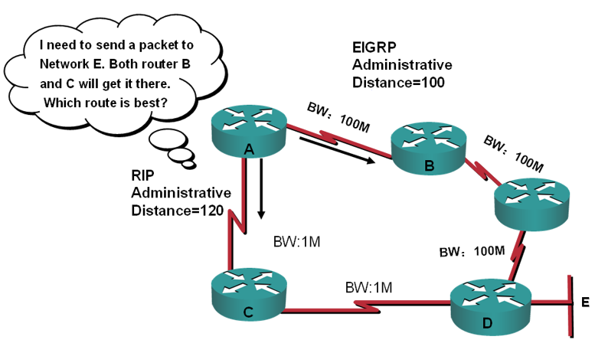
管理距离（Administrative Distances）
从A->E的数据包将按照EIGRP选择的上面一条路径路由传输

Slide 28
路由分类
静态路由
由网络管理员在路由器上
手工添加路由信息，
以实现路由目的
动态路由
由路由器使用路由协议，
根据网络拓扑结构和流量
的变化自动计算路由信息，
并添加到路由表中，
以实现路由目的

Slide 29

直连路由
当在路由器上配置了接口的IP地址，并且接口状态为up的时候，路由表中就出现直连路由项
对于不直连的网段，需要静态路由或动态路由，将网段添加到路由表中
20.0.0.0/8
路由表
网段 | 接口
192.168.1.0/24 f0/0
10.0.0.0/8 f0/1
f0/1
f0/0
interface f0/1
ip address 10.1.1.1 255.0.0.0
no shutdown
10.1.1.1/8
192.168.1.1/24
interface f0/0
ip address 192.168.1.1 255.255.255.0
no shutdown

Slide 30


静态路由
静态路由是由管理员手工配置的，是单向的。
A
192.168.1.0
S0
S1
B
Network
A
B
192.168.2.2
B
192.168.2.1
到达192.168.1.0网段，需要将数据包转发给路由器B的192.168.2.1的接口
Router(config)#ip route 192.168.1.0 255.255.255.0 192.168.2.1
或
Router(config)#ip route 192.168.1.0 255.255.255.0 s0

Slide 31
静态路由适用的环境
静态路由
  特点
    路由表是手工设置的
    除非网络管理员干预，否则静态路由不会发生变化
    路由表的形成不需要占用网络资源
  适用环境
    一般用于网络规模很小、拓扑结构固定的网络中

Slide 32



默认(缺省)路由
当路由器在路由表中找不到目标网络的路由条目时，路由器把请求转发到默认路由接口
A
192.168.1.0
S0
B
Network
S1
A
B
192.168.2.2
B
192.168.2.1
不论去往哪里的非本网段的数据包都转发给路由器A的192.168.2.2接口
ip route 0.0.0.0 0.0.0.0 192.168.2.2
或
ip route 0.0.0.0 0.0.0.0 s1

Slide 33
默认路由适用的环境
默认路由
  特点
    在所有路由类型中，默认路由的优先级最低，即没有找到其它路由项时才会使用
  适用环境
    一般应用在只有一个出口的末端网络中
    用于连接Internet，安全性不好
    或作为其他路由的补充

Slide 34
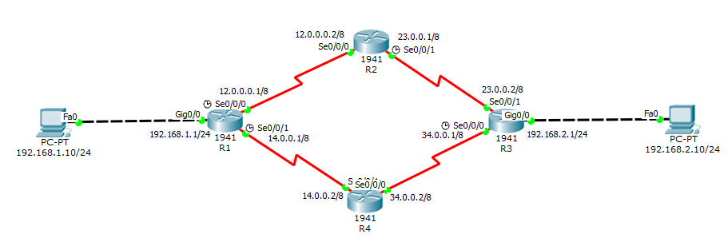
实训1 路由器静态路由配置练习
按照下图组建网络，实现通过静态路由实现左右两台PC通信
接口IP配置如图所示
实验目的：掌握静态路由配置，深入理解路由表对数据转发的作用

Slide 35
以R3为例说明接口IP配置,其它路由器参照配置
Router>enable
Router#configure terminal
Router(config)#hostname R3
R3(config)#interface G0/0
R3(config-if)#ip address 192.168.2.1 255.255.255.0
R3(config-if)#no shutdown
R3(config-if)#int s0/0/0
R3(config-if)#ip address 34.0.0.1 255.0.0.0
R3(config-if)#no shutdown
R3(config-if)#int s0/0/0
R3(config-if)#ip address 23.0.0.2 255.0.0.0
R3(config-if)#no shutdown

Slide 36
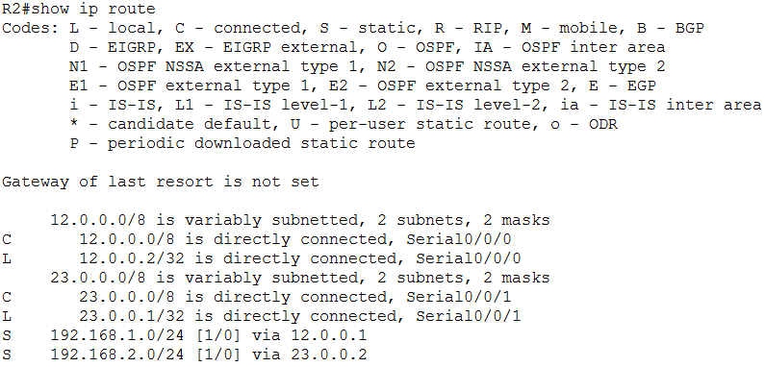
配置静态路由：方法一
R1(config)#ip route 192.168.2.0 255.255.255.0 12.0.0.2
R2(config)#ip route 192.168.2.0 255.255.255.0 23.0.0.2
R2(config)#ip route 192.168.1.0 255.255.255.0 12.0.0.1
R3(config)#ip route 192.168.1.0 255.255.255.0 23.0.0.1
查看各个路由器的路由表，检测两台PC通信情况，跟包分析数据包所走路径

Slide 37
说明：完成方法二的路由配置前，请在R2和R3上删除对192.168.1.0的路由配置，如在R2上删除，则在全局视图使用 no ip route 192.168.1.0 255.255.255.0 12.0.0.1
配置静态路由：方法二
R1(config)#ip route 192.168.2.0 255.255.255.0 12.0.0.2
R2(config)#ip route 192.168.2.0 255.255.255.0 23.0.0.2
R3(config)#ip route 192.168.1.0 255.255.255.0 34.0.0.2
R4(config)#ip route 0.0.0.0 0.0.0.0 14.0.0.1
查看各个路由器的路由表，检测两台PC通信情况，跟包分析数据包所走路径

Slide 38
说明：完成方法三的路由配置前，请在所有路由器上删除原来的静态路由配置
配置静态路由：方法三
R1(config)#ip route 192.168.2.0 255.255.255.0 12.0.0.2
R1(config)#ip route 192.168.2.0 255.255.255.0 14.0.0.2
R2(config)#ip route 192.168.2.0 255.255.255.0 23.0.0.2
R2(config)#ip route 192.168.1.0 255.255.255.0 12.0.0.1
R3(config)#ip route 192.168.1.0 255.255.255.0 23.0.0.1
R3(config)#ip route 192.168.1.0 255.255.255.0 34.0.0.2
R4(config)#ip route 192.168.1.0 255.255.255.0 14.0.0.1
R4(config)#ip route 192.168.2.0 255.255.255.0 34.0.0.1

Slide 39
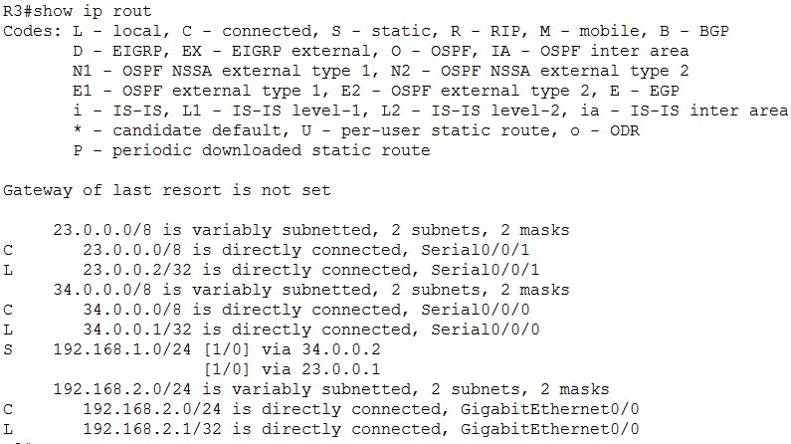
路由负载均衡
查看各个路由器的路由表，检测两台PC通信情况，跟包分析数据包所走路径

Slide 40
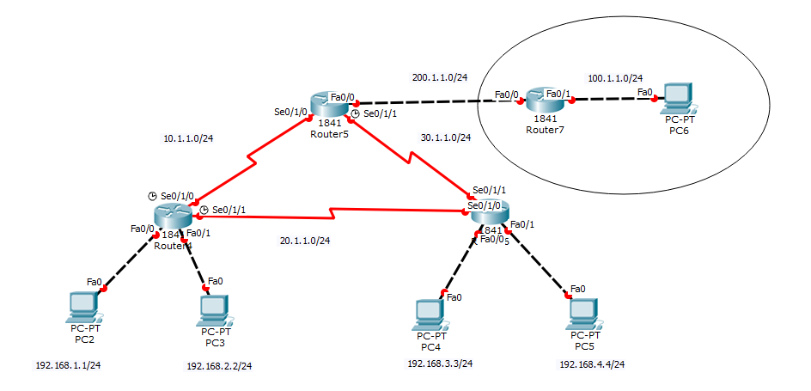
实训2 路由器静态路由和默认路由配置练习
要求：配置静态路由、默认路由实现全网互通

Slide 41
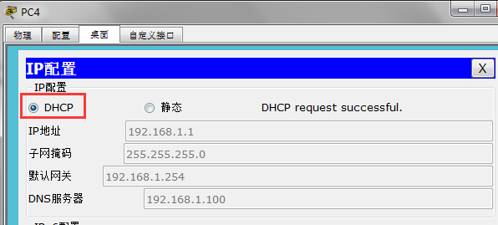
实训2 路由器静态路由和默认路由配置练习
DHCP配置：
Router(config-if)#int fa0/0
Router(config-if)#no shutdown
Router(config-if)#ip add 192.168.1.254 255.255.255.0
Router(config)#ip dhcp pool aa
Router(dhcp-config)#network 192.168.1.0 255.255.255.0
Router(dhcp-config)#default-router 192.168.1.254
Router(dhcp-config)#dns-server 192.168.1.100

Slide 42
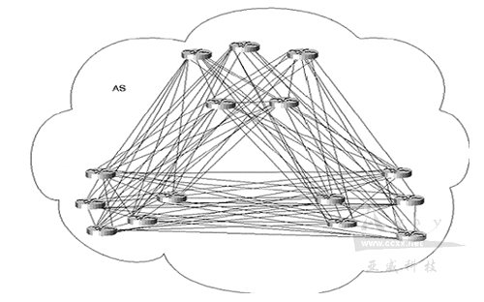
动态路由协议
下面这个网络如何配置静态路由？

Slide 43

动态路由协议
动态路由协议按照作用的AS（Autonomous System,自治系统）来划分，分为IGP和EGP。Internet所使用的路由协议就是EGP。
IGP
EGP：BGP
IGP

Slide 44
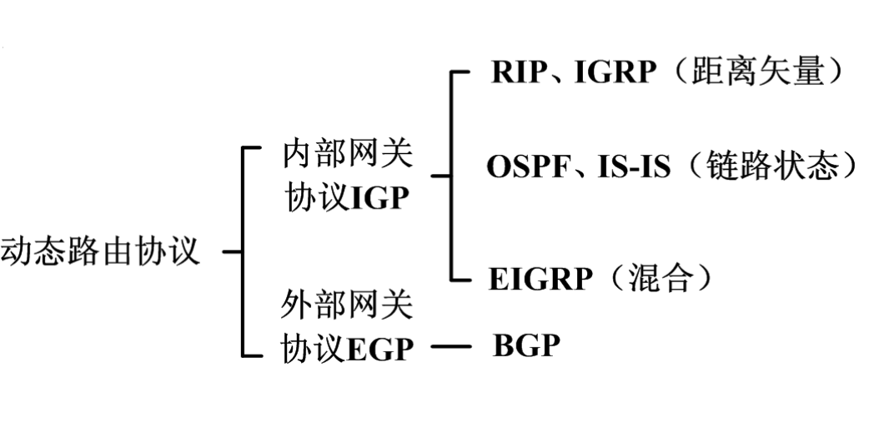
动态路由协议

